Slide 1
Pemrograman Visual
Working With Data Types
11

Slide 2
Working With Data Types
Tujuan Pembelajaran
Mahasiswa mampu mengidentifikasikan String
Mahasiswa mampu mengenal String Methods
Mahasiswa mampu mengidentifikasikan Date, Time dan Timespan
Mahasiswa mampu mengidentifikasikan Array
Mahasiswa mampu mengidentifikasikan Collection
Mahasiswa mampu menginisialisasi Array dan Collection

Slide 3
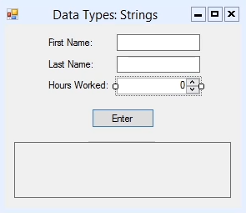
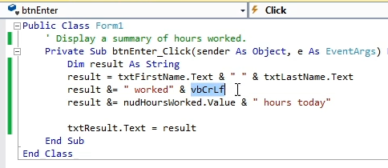
String

Slide 4
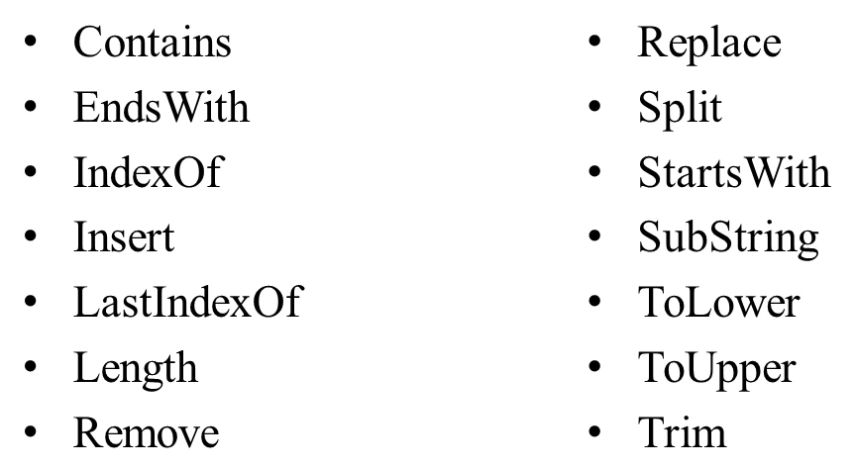
String Methods

Slide 5
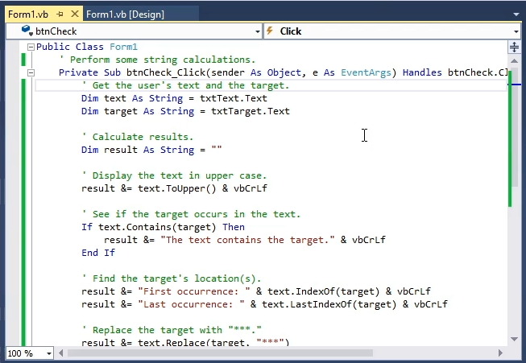
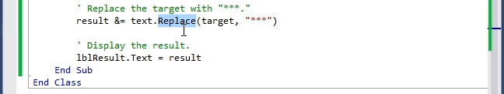
String Methods

Slide 6
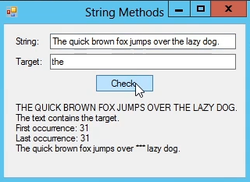
String Methods

Slide 7
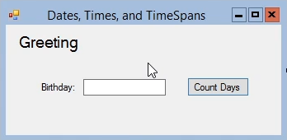
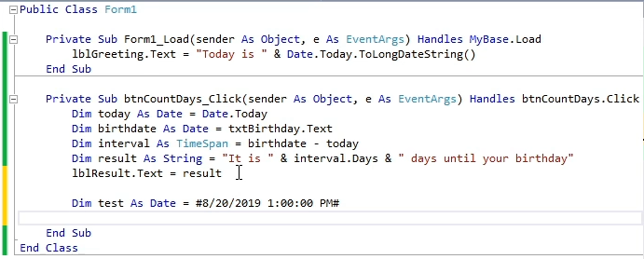
Dates, Times and Timespans

Slide 8
Array
Array adalah sekumpulan variabel yang memiliki tipe data yang sama dan dinyatakan dengan nama yang sama.
Array merupakan konsep yang penting dalam pemrograman, karena array memungkinkan untuk menyimpan data maupun refresensi objek dalam jumlah banyak dan terindeks

Slide 9

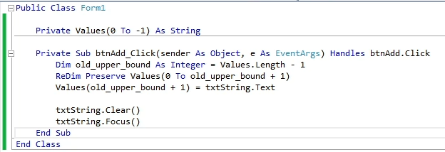
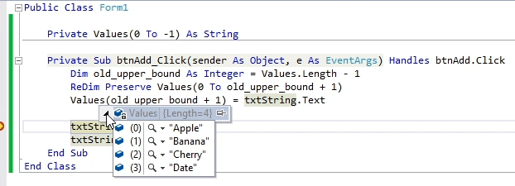
Creating Arrays

Slide 10
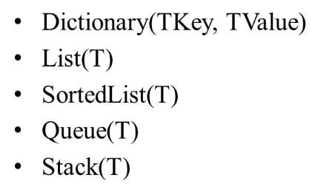
Creating Collections
Generic Collection

Slide 11
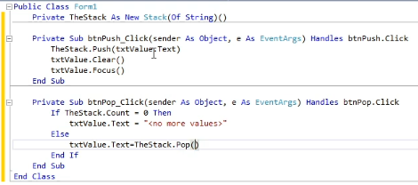
Creating Collections

Slide 12
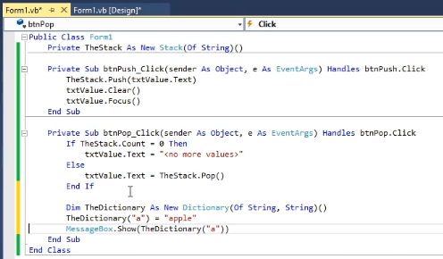
Creating Collections

Slide 13
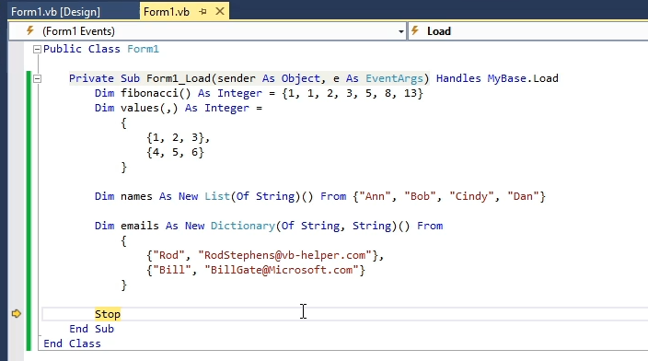
Initializing Arrays and Collection

